Slide 1
安成生物科技在大疱性表皮松解症的药物发展
蔡承恩 医师, 博士
安成生物科技股份有限公司
TWi Biotechnology, Inc.
2017年10月28日

Slide 2
安成生物科技
总部位于台北的临床研发阶段新药开发公司
于2010年7月成立
母公司是安成国际药业 (TWi Pharmaceuticals, Inc.)
致力于开发与先天免疫系统相关疾病的治疗药物，包括皮肤、糖尿病、痛风、眼科等领域。
经营目标为满足目前尚未有良好医药或新兴医药的需求，例如严重的罕见疾病。
经营策略：药物重新定位 (drug repositioning)（旧药新用）

Slide 3
研发产品线

Slide 4
AC-203 二期 (IIb) 临床试验：设计
试验目的 | 评估 AC-203 用于泛发严重性单纯型的 EB 病人，减少其水疱形成的疗效及安全性
试验设计 | 治疗的皮肤区域：3% 體表面積 治疗分两年进行 病人分两组接受治疗： 一组在第一年接受 AC-203，在第二年接受安慰剂 另一组在第一年接受安慰剂，在第二年接受 AC-203（即接受治疗的顺序相反） 受试者做为自己的对照 每年的治疗期 4 周；追踪期 3 个月
受试者年龄 | 4–19 岁
受试者人数 | 17
给药方式 | 皮肤外用，一天一次

Slide 5
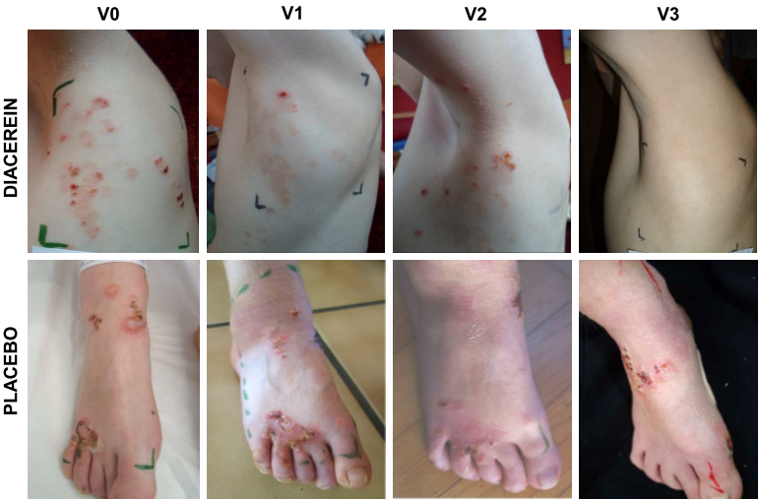
AC-203 二期 (IIb) 临床试验：结果
基准
两周
四周
四个月
AC-203
安慰剂

Slide 6
相對於安慰劑，
AC-203 能顯著減少水疱的發生
治疗后水疱数目减少超过40%的病人比率
38
治疗结束
追踪结束
AC-203
安慰剂

Slide 7
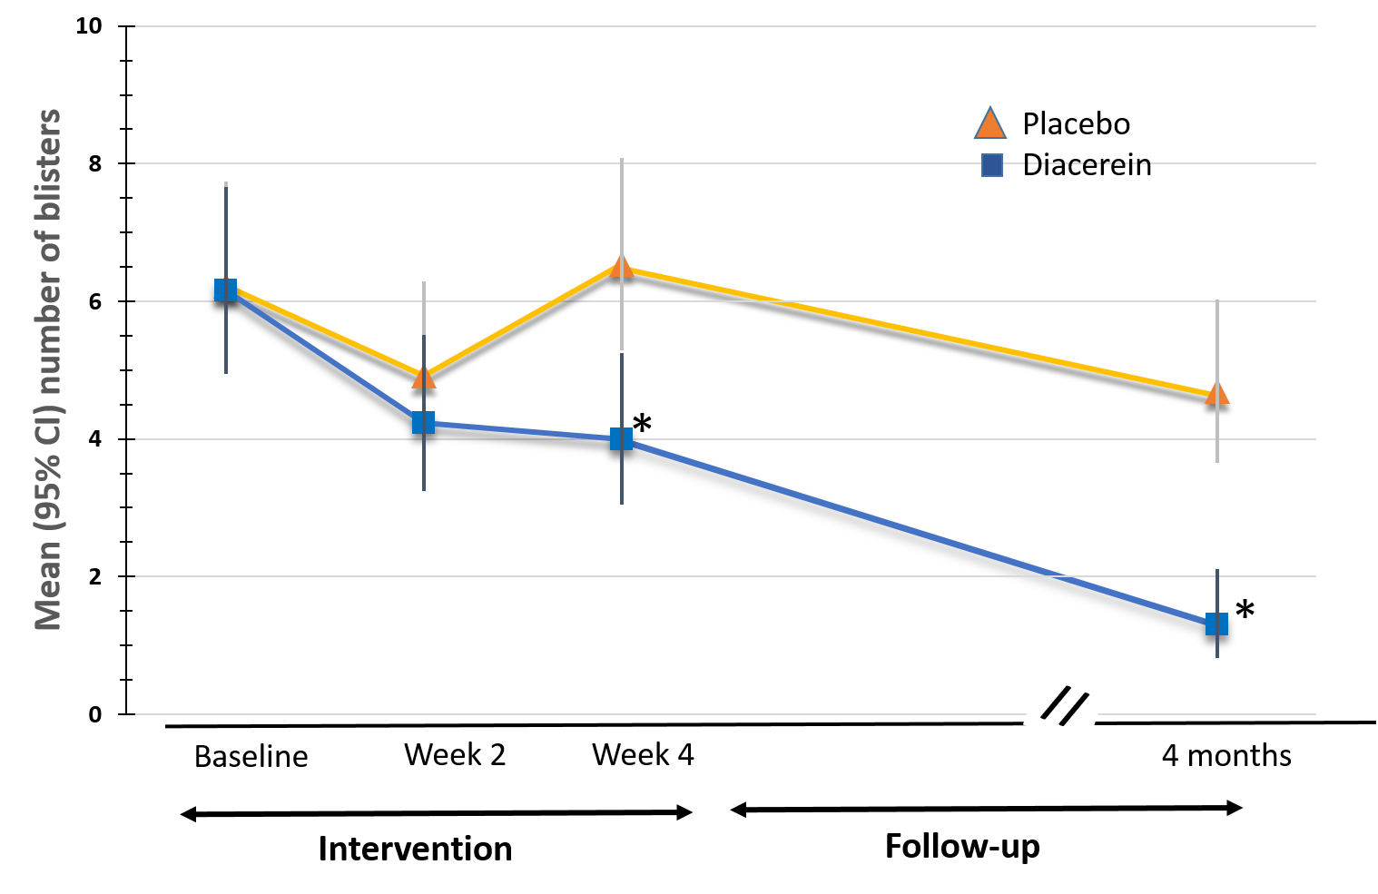
相對於安慰劑，
AC-203 能顯著減少水疱的發生
病人的平均水疱数 (95% 置信区间)
安慰剂
AC-203
基准
两周
四周
四个月
治疗期
追踪期

Slide 8
评估 AC-203 用于单纯型 EB 的关键试验
DELIVERS Study
（在美国、欧洲、以色列、澳洲执行；2017 年 5 月开始收案）
试验目的 | 评估 AC-203 用于所有的单纯型 EB 病人，减少其水疱形成的疗效及安全性
试验设计 | 病人分两组：一组接受 AC-203，另一组接受安慰剂 治疗期 8 周；追踪期 8 周
受试者年龄 | ≥4 岁
受试者人数 | 80
给药方式 | 皮肤外用，一天一次

Slide 9
安成生技即将在台湾执行的二期试验
试验目的 | 评估 AC-203 用于所有类型的 EB 病人，减少其水疱形成的疗效及安全性
试验设计 | 受试者做为自己的对照 受试者皮肤需有两个疾病状况相似、面积大致相同的区域 单一区域面积在 1% 至 5% 体表面积之间 经由随机分派，一个皮肤区域接受 AC-203，另一个皮肤区域接受安慰剂。 治疗期 8 周；追踪期 8 周
受试者年龄 | ≥2 岁
受试者人数 | 6
给药方式 | 皮肤外用，一天一次

Slide 10
总结
二期 (IIb) 临床试验結果顯示： 外用的 AC-203 用于泛发严重性单纯型的 EB 病人，能显著减少其水疱形成，且有良好的安全性。
评估 AC-203 用于所有的单纯型 EB 的关键试验在美国、欧洲、以色列、澳洲执行，已于 2017 年 5 月开始收案。
安成生技即将在台湾执行二期试验，以评估 AC-203 用于所有类型的 EB （包含营养不良型、交界型及单纯型）病人，减少其水疱形成的疗效及安全性。

Slide 11
感谢聆听，敬请指教。

